Slide 1
Giunta Cap. 9 paragrafo 9.4
Prof. Maria Lucetta Russotto
Costi e punto di pareggio

Slide 2
Una prima classificazione dei costi serve per prevederne il comportamento
Comportamento rispetto ad un “fattore determinante”
variabili
costanti
misti

Slide 3
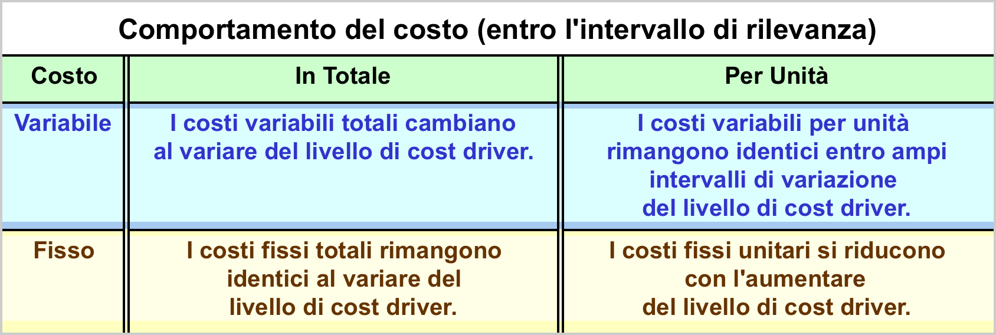
Cost driver = Volume produzione

Slide 4
Con il termine costo fisso (simbolo C_{f}) si indica l'insieme dei costi il cui ammontare è indipendente dalla quantità prodotta. Il concetto di costo fisso si contrappone, nella contabilità industriale, al concetto di costo variabile, il cui ammontare dipende direttamente dalla quantità prodotta di beni o servizi.
Volendo rappresentare graficamente i costi fissi nel diagramma di redditività, essi saranno assimilati ad una semiretta parallela all'asse delle ascisse (in quanto si prende in ipotesi la loro costanza).
Nella realtà i costi fissi presentano un certo margine di variabilità, in quanto all'aumentare della capacità produttiva variano anch'essi. In tal caso il loro andamento, rappresentato sul diagramma di redditività, sarà a "gradini".

Slide 5
BEP e BEA
In economia aziendale il punto di pareggio (break even point o break even, abbreviato in BEP) è un valore che indica la quantità, espressa in volumi di produzione o fatturato, di prodotto venduto necessaria a coprire i costi precedentemente sostenuti, al fine di chiudere il periodo di riferimento senza profitti né perdite.
Il BEA Break Even Analysis è l’insieme dei calcoli e delle analisi che vengono fatte per calcolare il BEP
Calcolo algebrico:
q x pu= cf + (cvu x q)
q = cf / (pu- cvu)

Slide 6
Volume di produzione necessario per ottenere un utile desiderato
L’utile «obiettivo»
q = (utile desiderato + cf) / (pu – cvu)
Con questa fromula, elaborata inserendo nell’equazione per il calcolo del BEP il volume di reddito che si desidera conseguire , si trova la quantità di produzione da vendere per ottenere l’utile desiderato.

Slide 7
Fatturato di pareggio
Il volume di ricavi da raggiungere affinché i costi totali eguaglino i ricavi totali. L’analisi permette di determinare a partire da quale livello di fatturato l’azienda inizia a produrre utili. Alla base dei calcoli vi è la distinzione tra costi fissi e costi variabili.
Fatturato di pareggio = Cf/ 1-(cv/fatturato effettivo)
Il fatturato di pareggio è un’analisi che può essere fatta solo alla fine dell’esercizio, data in cui abbiamo il data del fatturato effettivo, o comunque con riferimento a uno specifico arco temporale oppure «valutando» un fatturato effettivo da conseguire.

Slide 8
Il margine di sicurezza
Ottenuto il valore del fatturato di pareggio può essere compiuta un’altra fondamentale analisi, ovvero quella del margine di sicurezza.
Conoscere questo valore serve all’impresa per capire quanto possano abbassare i ricavi prima di entrare in area rischio.
MS = Fatturato effe. – Fatt. paregg. /Fatturato effettivo
Il Margine di sicurezza è influenzato dalla struttura dei costi: più costi fissi abbiamo (rigidità d’impresa) più a rischio è la redditività.

Slide 9
Margine lordo di contribuzione
Il margine di contribuzione è quel valore dato dalla differenza fra ricavi di vendita e costi variabili.
RV – CV = MLC
Il MLC ci serve per verificare se l’impresa è in grado di coprire i costi fissi e su quale prodotto puntare di più.
Tale seconda analisi è però maggiormente proficua utilizzando il MLCU in quanto il suo calcolo ci indica quale prodotto è UNITARIAMENTE il più redditizio.
Il Margine Lordo Unitario (MLCU) è dato da = Prezzo unitario di vendita – Costo variabile unitario

Slide 10
Margine lordo contribuzione percentuale
Con il MCP si calcola il contributo in percentuale offerto alla copertura dei costi fissi e alla formazione del reddito da ogni 100 unità monetarie di ogni singolo prodotto.
MLCP = MLCU/ ricavi prodotto

Slide 11
Costi speciali e costi comuni
I costi speciali sono quelli sostenuti per una specifica produzione (come la manodopera diretta di un certo prodotto o la materia prima di quel prodotto), mentre quelli generali concernono l’intera azienda o comunque più produzioni (come i servizi di pulizia).
Ambedue possono essere sia variabili che fissi.
I costi generali si suddividono:
A base unica cioè utilizzando una unica variabile: es. energia elettrica /numero di ore lavorate
A base multipla suddividendo i costi generali o comuni in gruppi e cercando la variabile per gruppo: es. energia elettrica come sopra, ammortamento/ore macchina lavorate per prodotto

Slide 12
Costi diretti e costi indiretti
Per costo diretto si intende un costo imputabile in maniera certa ed univoca ad un solo oggetto di costo (ad esempio: un prodotto, un reparto, uno stabilimento, ecc.). Si tratta di costi che hanno una relazione specifica con l'oggetto di costo considerato e quindi possono essere attribuiti unicamente ad esso nelle analisi dei costi (ad esempio: costi per Materia Prima "Legno" - Oggetto di costo Prodotto "Scrivania"). Si riferiscono a beni o risorse di produzione direttamente attribuibili al processo di lavorazione.
I costi indiretti invece sono riconducibili a due o più oggetti di costo. Per questa classe di costi manca una relazione specifica con l'oggetto di costo considerato; si tratta cioè di costi comuni a più oggetti di costo (ad esempio i costi delle funzioni generali come amministrazione e contabilità, segreteria, direzione, i costi dei servizi ausiliari come le spese di manutenzione, di gestione del magazzino, di pulizia). I costi indiretti possono essere allocati ai vari oggetti di costo da cui scaturiscono assegnando mediante una ripartizione che consideri possibilmente le cause da cui originano.
I costi speciali possono essere diretti e indiretti, i costi comuni sono solo indiretti

Slide 13
Il Margine Semi Lordo di Contribuzione è la differenza fra i ricavi di vendita e i costi speciali

